Slide 1
Анализ выполнения годовых задач за 2019-2020уч.г.
МБДОУ «Полянский детский сад «Родничок» общеразвивающего вида»

Slide 2
Цель: создание благоприятных условий для полноценного проживания ребенком дошкольного детства, формирования основ базовой культуры личности, всестороннее развитие психических и физических качеств в соответствии с возрастными и индивидуальными особенностями, подготовка ребенка к жизни в современном обществе, обеспечения равенства возможностей для каждого ребенка в получении качественного дошкольного образования.

Slide 3
Задачи педагогического коллектива на
2019-2020 учебный год
ЗАДАЧИ:
Совершенствование системы работы по организации игровой деятельности детей, как ведущего фактора успешной социализации ребенка в соответствии с ФГОС ДО.
Реализовывать игровые технологии в практике МБДОУ для поддержки индивидуальных проявлений детской активности, дальнейшего развития воображения и игрового творчества.
Повышение эффективности работы с детьми по нравственно - патриотическому воспитанию детей через приобщение к истории и культуре родного края.
Обеспечение развития кадрового потенциала в процессе реализации ФГОС через: использование активных форм методической работы: сетевое взаимодействие, мастер-классы, обучающие семинары, открытие просмотры; участие педагогов в конкурсах; повышение квалификации на курсах, прохождение процедуры аттестации.
Внедрять познавательно-исследовательскую деятельность, как направление развития личности дошкольников в условиях реализации ФГОС ДО.

Slide 4
1.1. ПОВЫШЕНИЕ КВАЛИФИКАЦИИ ПЕДАГОГОВ
Кузнецова Зинаида Александровна ВоспитательСоответствие занимаемой должности Март-апрель 2019-2020г
Синицына Вера Куприяновна Воспитатель Соответствие занимаемой должности Март-апрель 2019-2020г
Маликова Ольга Алексеевна Воспитатель Соответствие занимаемой должности Март-апрель 2019-2020г
Бушманова Ирина Олеговна Воспитатель Первая квалификационная категория Март-апрель 2019-2020г
Велькина Анна Анатольевна Воспитатель Первая квалификационная категория Март-апрель 2019-2020г
Левочкина Екатерина Михайловна Воспитатель Первая квалификационная категория Март-апрель 2019-2020г

Slide 5
1.1.2 Повышение квалификации педагогов ДОУ
Понер Ольга Владимировна, воспитатель «Современное содержание воспитания и развития детей раннего возраста».
Субботина Светлана Викторовна, воспитатель «Современное содержание воспитания и развития детей раннего возраста».

Slide 6
1.2. ПЕДАГОГИЧЕСКИЕ СОВЕТЫ
Установочный педагогический совет №1
1.Итоги летней оздоровительной работы
2.Об инструкции по охране жизни и здоровья детей.
3.Готовность к новому учебному году:
Утверждение годового плана работы на 2019-2020 уч.г.
Подготовка и оформление (ведение документации) предметно-развивающей среды в группах по зонам развития игровым оборудованиям, пособиями, развивающим материалом и т.п. к новому учебному году.
Составление расписания НОД воспитательно-образовательного процесса в ДОУ на 2019-2020 уч.г.
Составление расписания работы специалистов.
Утверждение и корректировка рабочих программ педагогов.
Заведующий Гребенкина АА., Зам.завед. по ВМР Горина О.А.

Slide 7
Педагогический совет №2
«Организация работы по нравственно-патриотическому воспитанию детей дошкольного возраста в условиях ДОУ».
1. Вступительное слово об актуальности темы педсовета
2. Итоги тематической проверки «Организация работы воспитателя по нравственно-патриотическому воспитанию в условиях ДОУ».
3. Использование инновационных технологий в нравственно-патриотическом воспитании.
4. Деловая игра «Наша Родина Россия».
5. Анкетирование родителей «Нравственно-патриотическое воспитание в семье».
Заведующий Гребенкина А.А.Зам завед. По ВМР Горина О.А.
Полякова В.Г., Велькина А.А.,

Slide 8
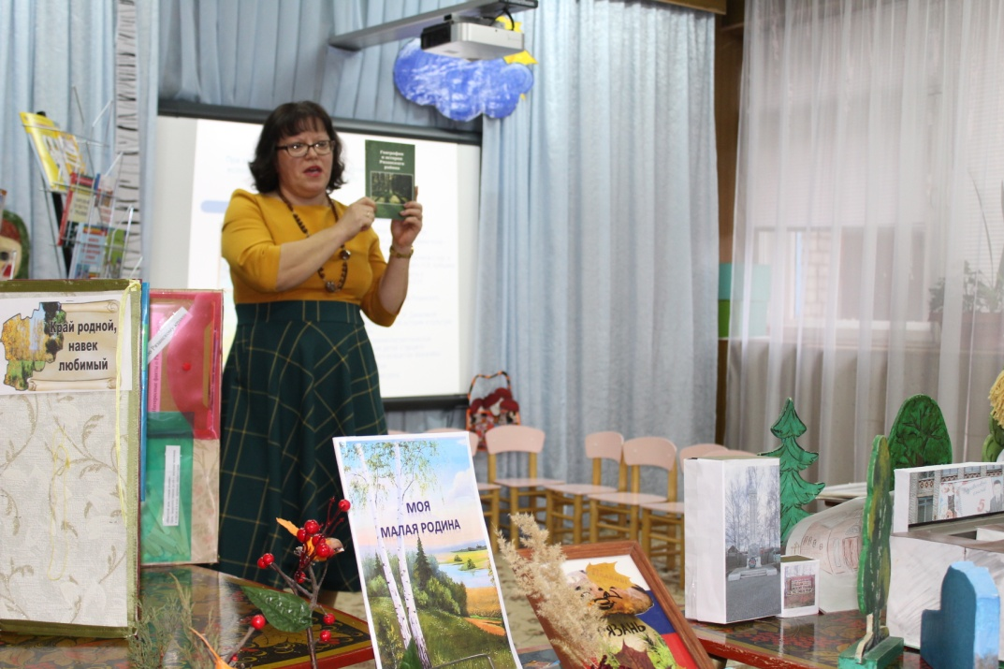
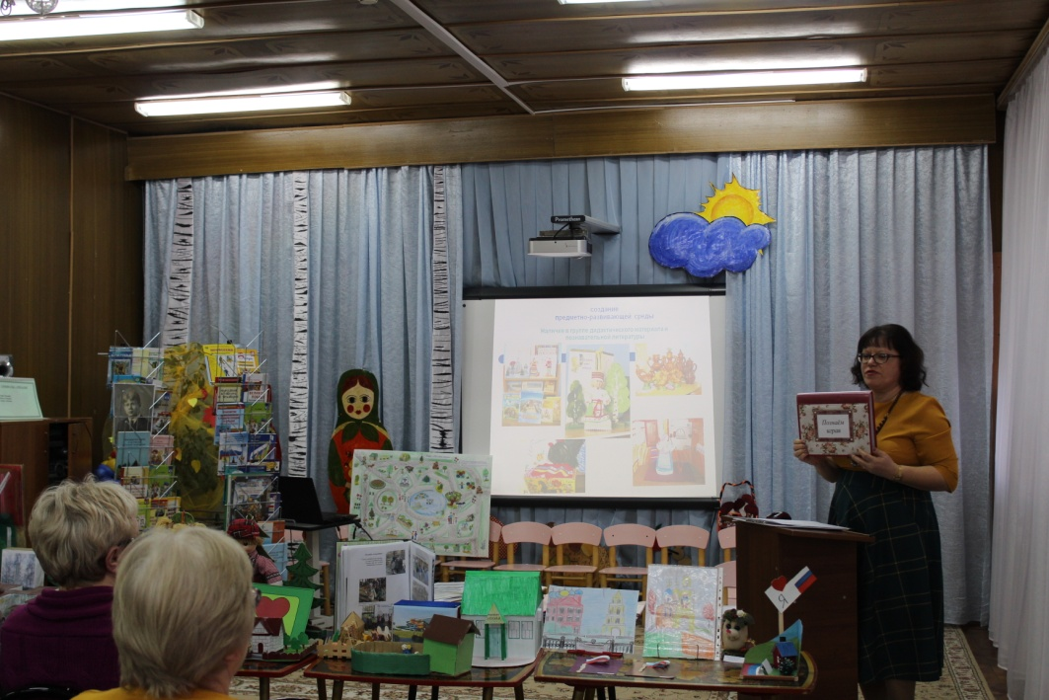

Slide 9
Педагогический совет №3
Изучение, обобщение, внедрение передового опыта работы.
«Развитие «самотворчества» у детей в игровой деятельности на основе права выбора».
1. Вступительное слово «Современная практика организации игровой деятельности».
2. Понятие социализации дошкольников. Игра как фактор социализации ребенка дошкольного возраста.
3. «Развитие игровой деятельности в свете ФГОС»
4. Условия организации сюжетно-ролевой игры в ДОУ на современном этапе.
5.Итоги тематического контроля «Социализация дошкольников в условиях сюжетно ролевой игры»
7.Домашнее задание. (представить макет и атрибуты сюжетно-ролевой игры для своей возрастной группы)
Заведующий Гребенкина А.А.
Зам.завед. по ВМР Горина О.А.
Ловягина Л.П., Харькина Н.Е.,
Синицына В.К.

Slide 10
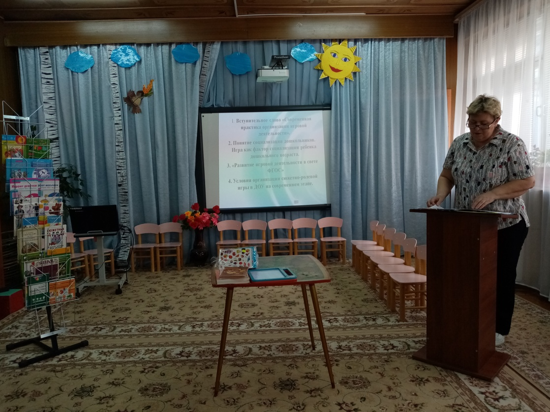

Slide 11
Педагогический совет №4
Итоговый.
« Реализация основных задач работы МБДОУ»
Цель: Подведение итогов выполнения годового плана МБДОУ.
Анализ работы МБДОУ за 2019- 2020 учебный год, о выполнении задач годового плана; 2. Анализ мониторинга освоения детьми образовательных областей. 3.Творческие отчеты воспитателей. 4. О перспективах на 2020-2021 новый учебный год. 5.Утверждение плана летней оздоровительной работы. «Здравствуй лето». 6. Запланированные мероприятия на период ремонтных работ.
Заведующий Гребенкина А.А.
Зам.завед. по ВМР Горина О.А.
Педагог-психолог Храмшина И.В., учитель-логопед Рогачева М.Д.

Slide 12
1.3 СЕМИНАРЫ, СЕМИНАРЫ-ПРАКТИКУМЫ
Районный семинар специалистов Рязанского района
«Инновационная деятельность в дошкольном учреждении по физическому воспитанию, как одно из условий повышения качества работы» Горина О.А.
Просмотр и анализ занятия по физическому развитию.
Творческая лаборатория «Развитие муз. способностей детей старшего дошкольного возраста через муз.- игровую фольклорную деятельность.
Просмотр и анализ музыкально-художественной деятельности детей дошкольного возраста.

Slide 13
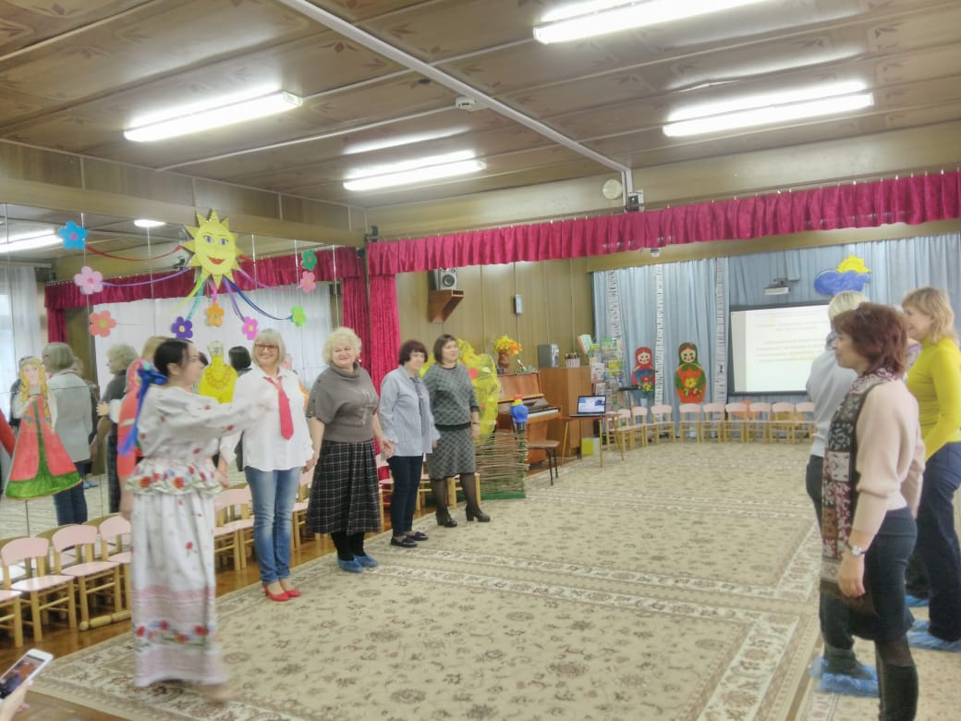
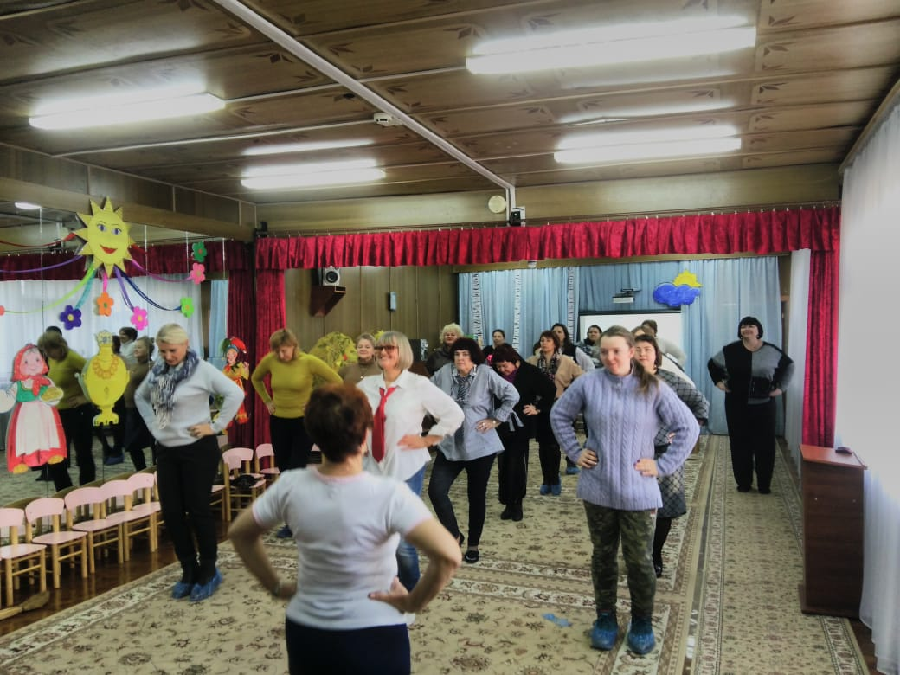

Slide 15
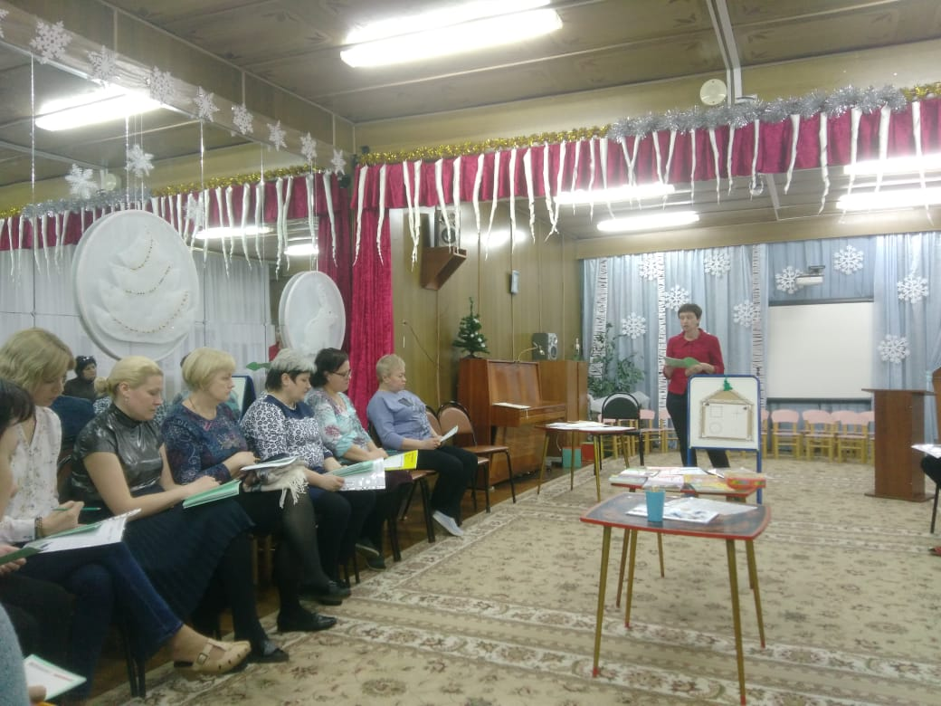
Семинар-практикум «Логика для малышей» Маликовой О.А.

Slide 16
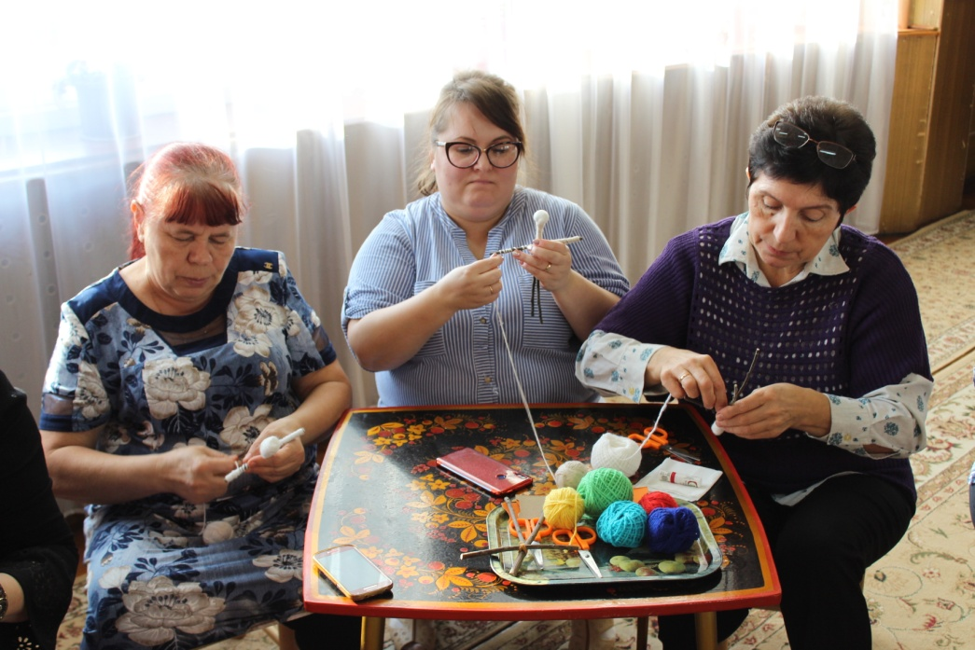
1.4 МАСТЕР-КЛАСС Поляковой В.Г. «Ловушка для снов»

Slide 17
1.4 МАСТЕР-КЛАСС Сорокиной Ж.В. «Цветочная композиция»

Slide 19
1.4 МАСТЕР-КЛАСС Бушмановой И.О. «Глиняная игрушка»

Slide 21
1.5 КОНСУЛЬТАЦИИ ДЛЯ ВОСПИТАТЕЛЕЙ
«Портфолио педагога», «Портфолио группы»Горина О.А.
«Развиваем словотворчество» Володина Л.В.

Slide 22
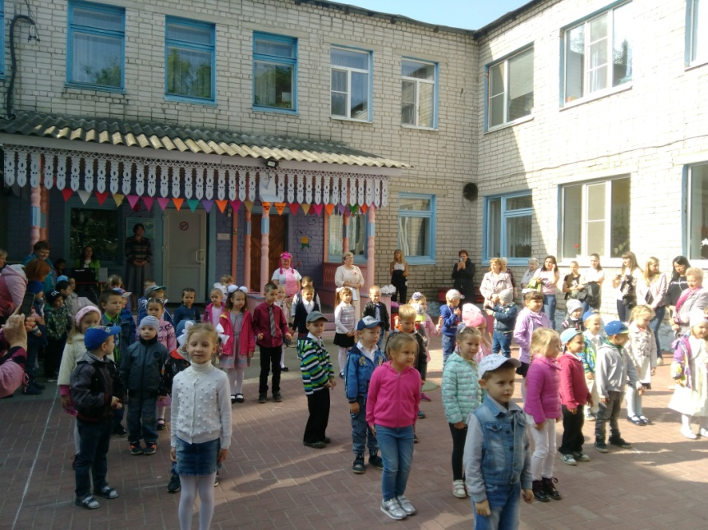
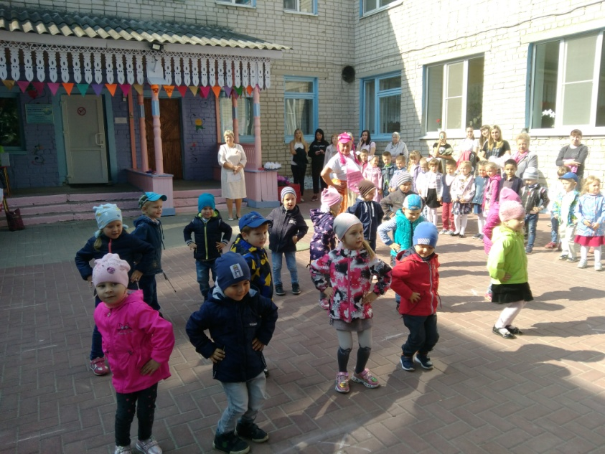
1.6 ОТКРЫТЫЕ ПРОСМОТРЫ ОБРАЗОВАТЕЛЬНОЙ ПЕДАГОГИЧЕСКОЙ ДЕЯТЕЛЬНОСТИ Развлечение «День знаний».

Slide 23
«Есенинские Осенины», «Праздник осени».

Slide 25
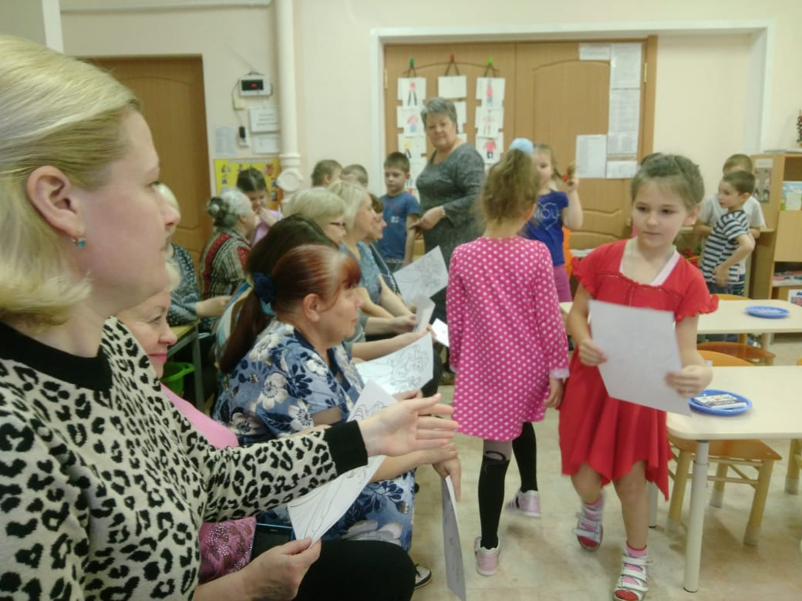
Открытый просмотр образовательной области «Социально-коммуникативное развитие», «Познавательное развитие»

Slide 26
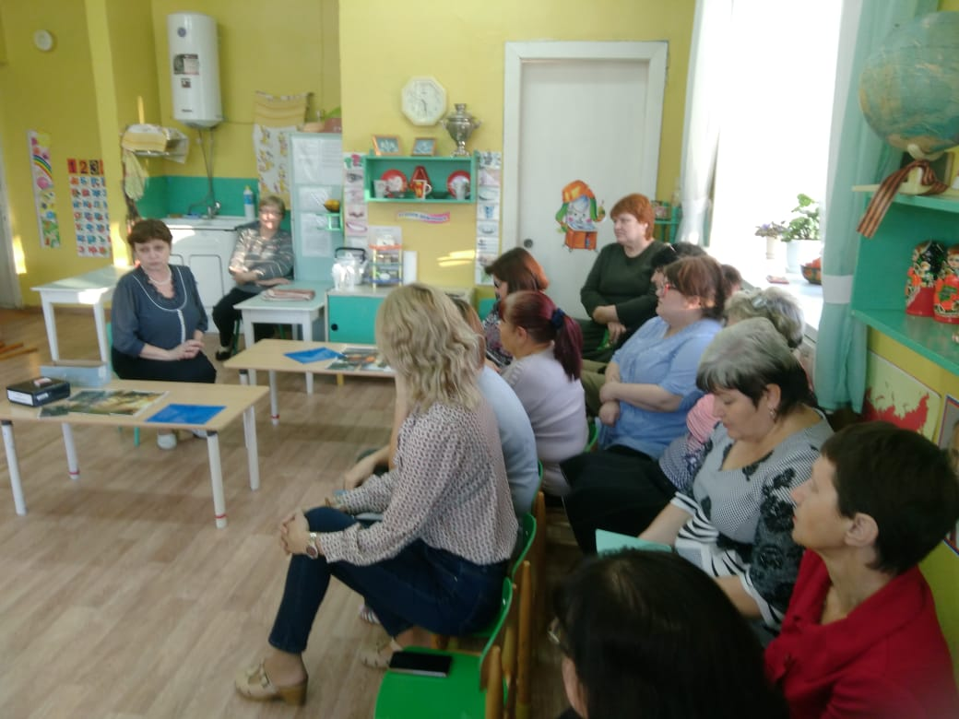

Slide 27
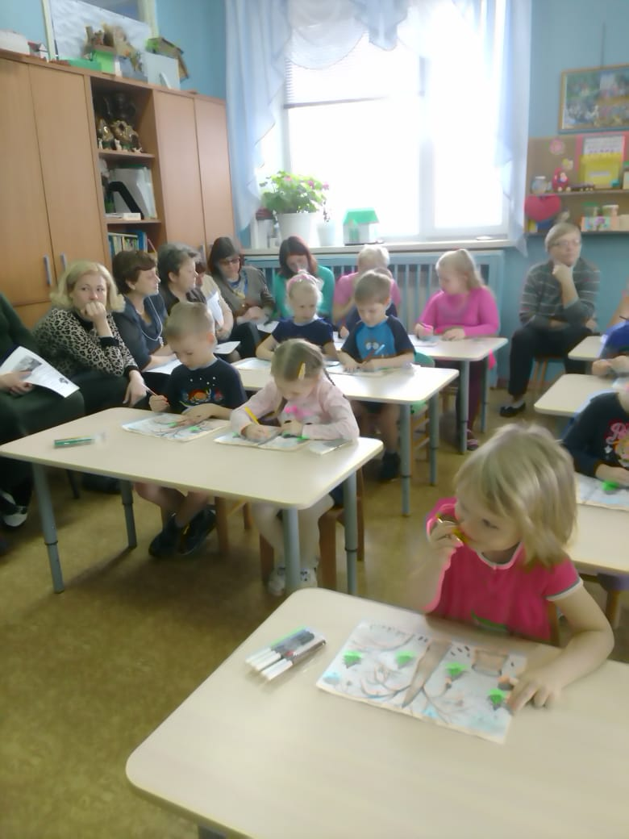

Slide 28
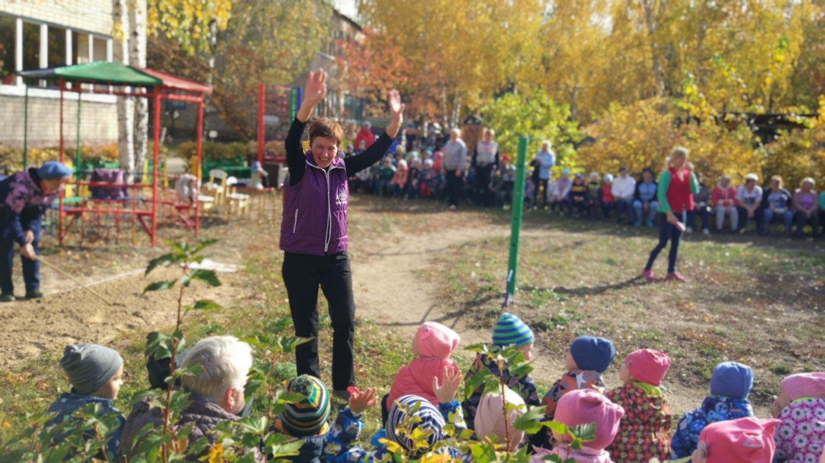
День здоровья для педагогов

Slide 29
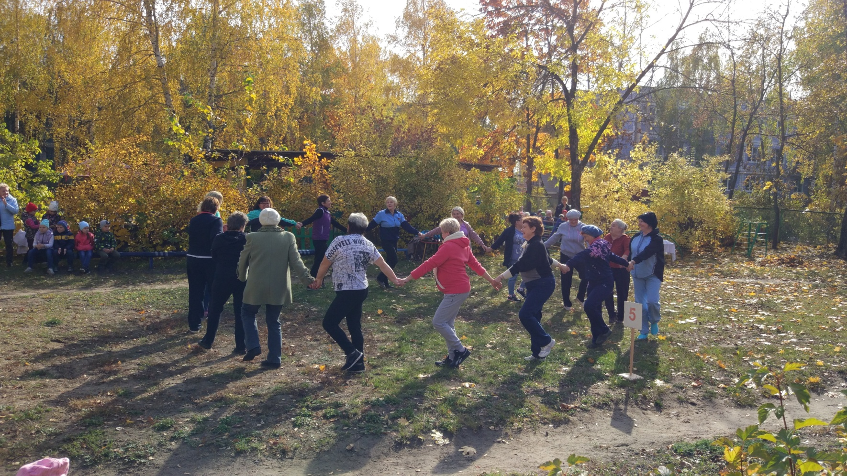

Slide 30
Веселый праздник «Новый год»

Slide 33
Неделя театра в детском саду.

Slide 34
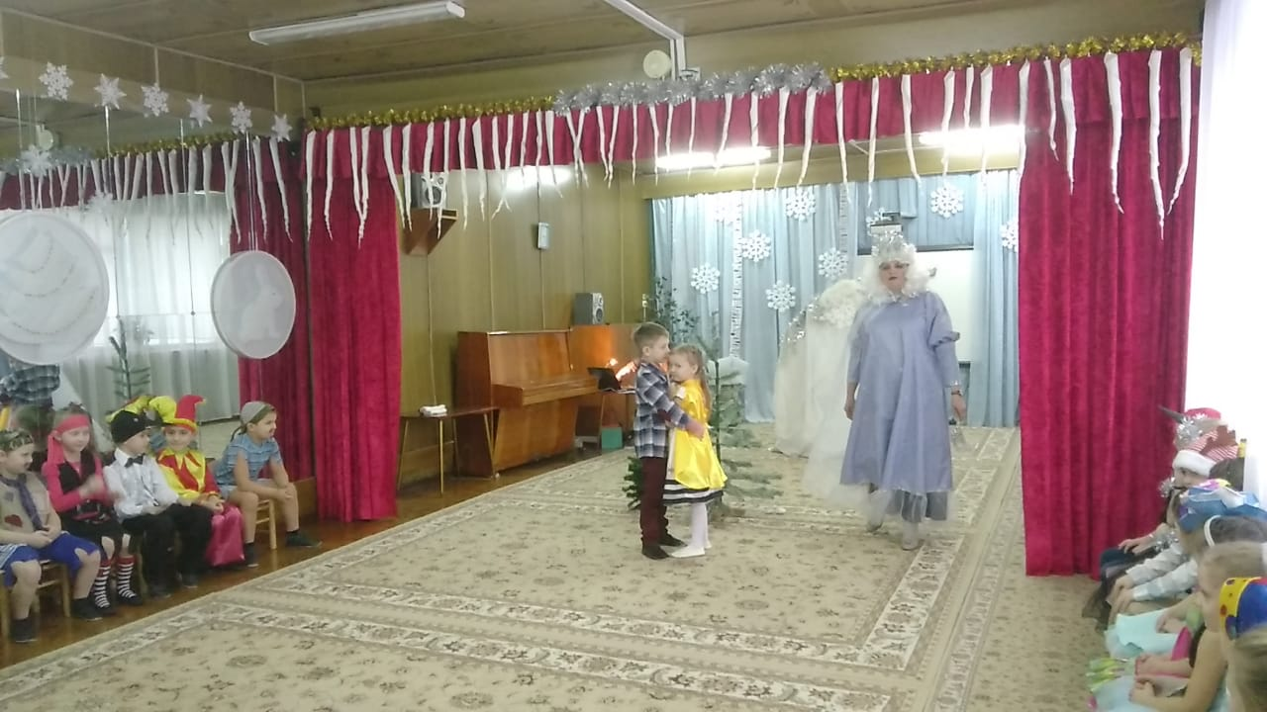

Slide 35
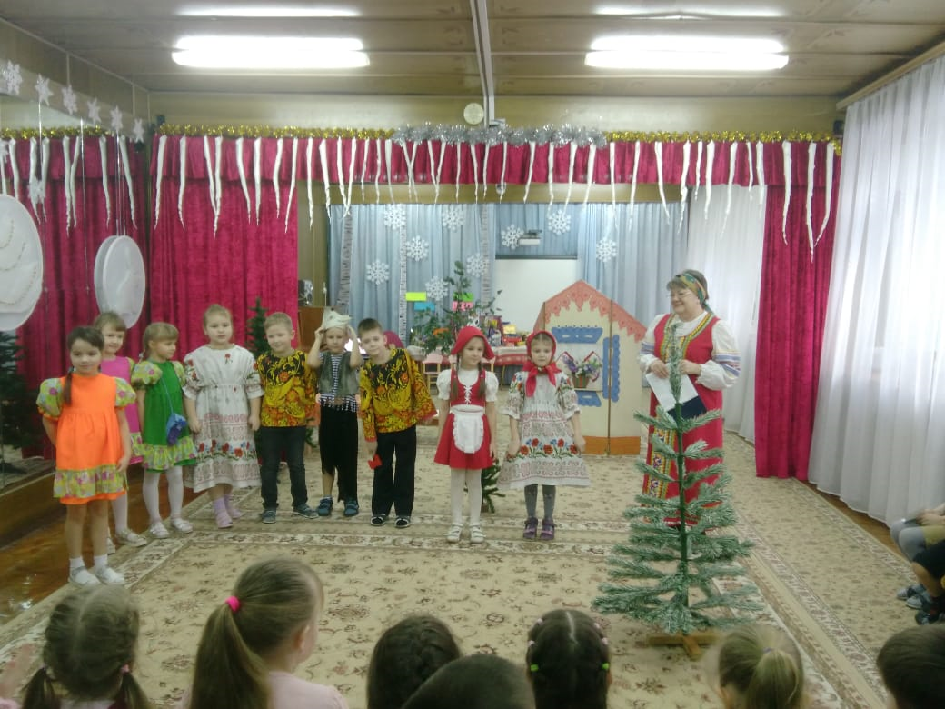

Slide 36
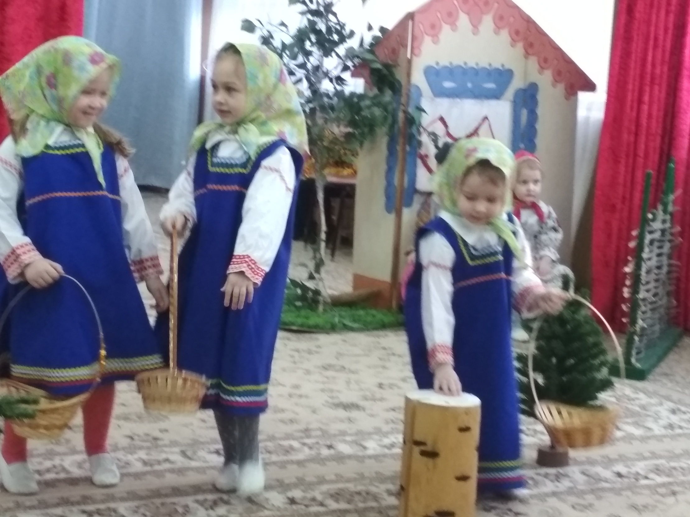

Slide 37
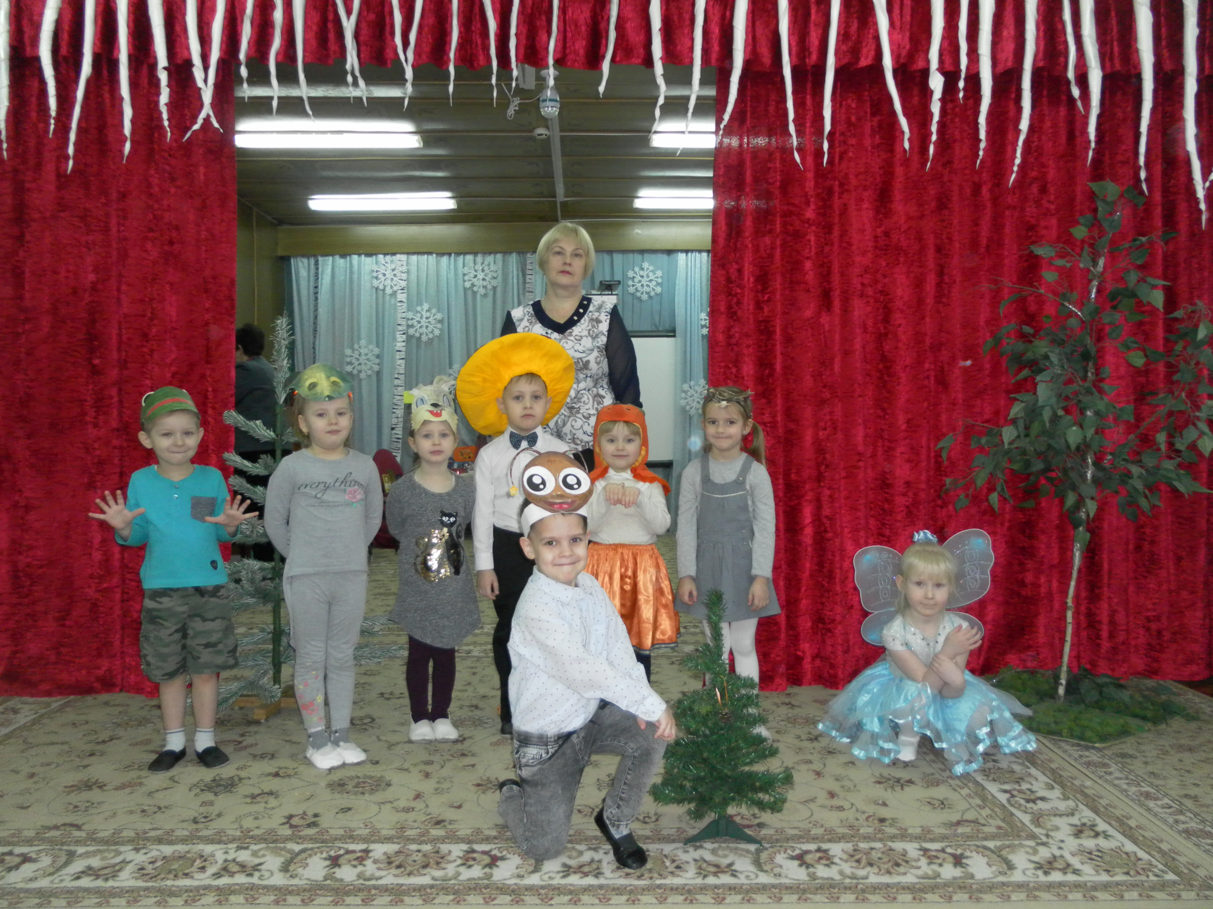

Slide 38
Праздник «8 марта

Slide 40
Неделя психологии в ДОУ

Slide 42
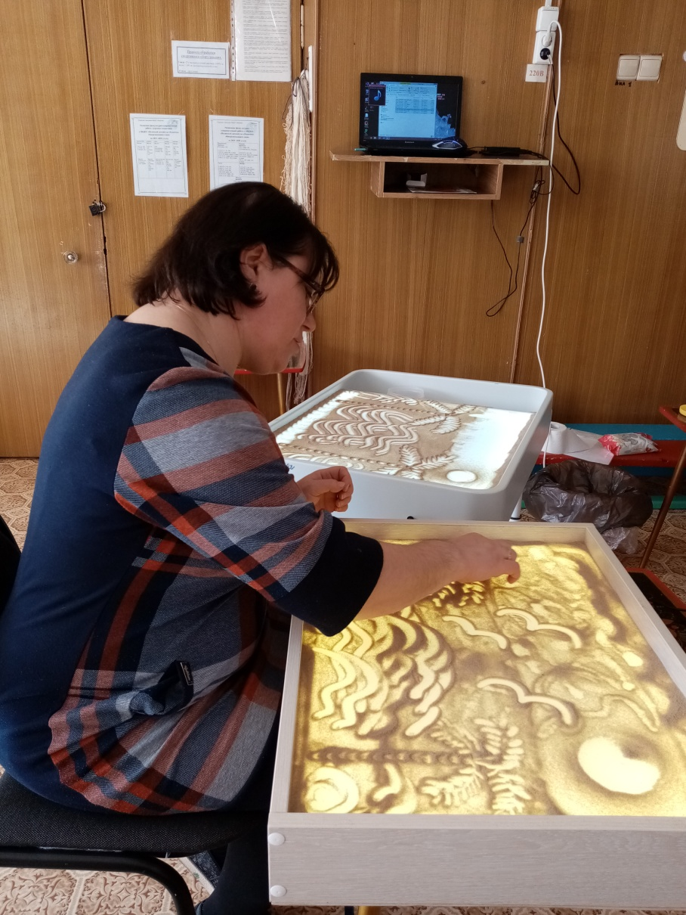

Slide 44
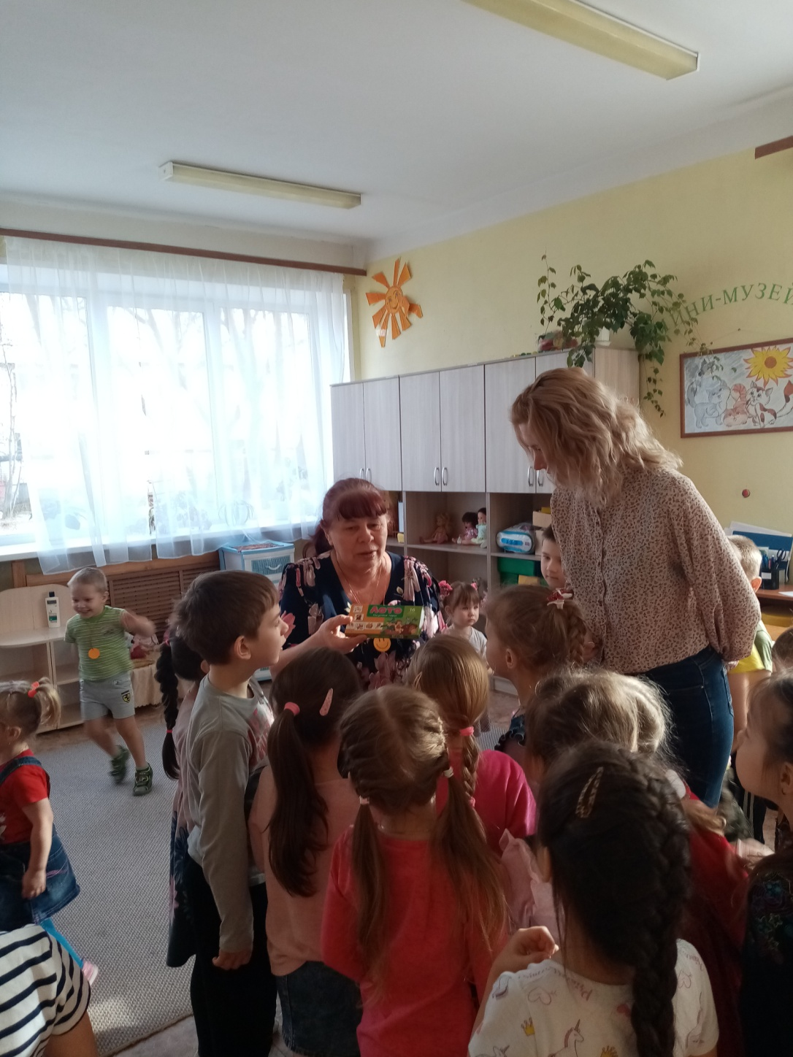

Slide 45
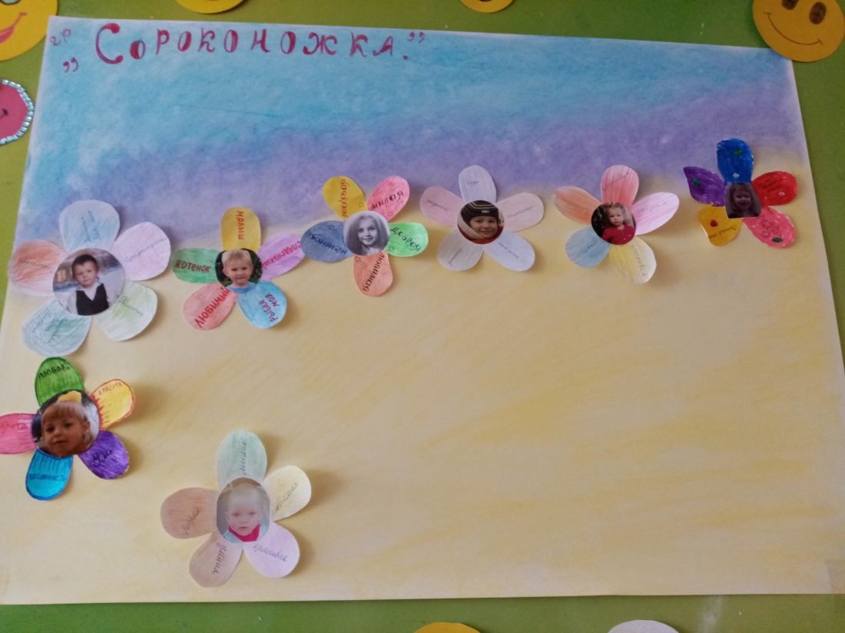

Slide 47
1.7.ВЫСТАВКИ, СМОТРЫ, КОНКУРСЫ. Выставка «Краски осени»

Slide 49
Выставка «Цветочная фантазия»

Slide 51
Выставка педагогического мастерства «Мини-музей»

Slide 62
Генеалогическое древо моей семьи»

Slide 65
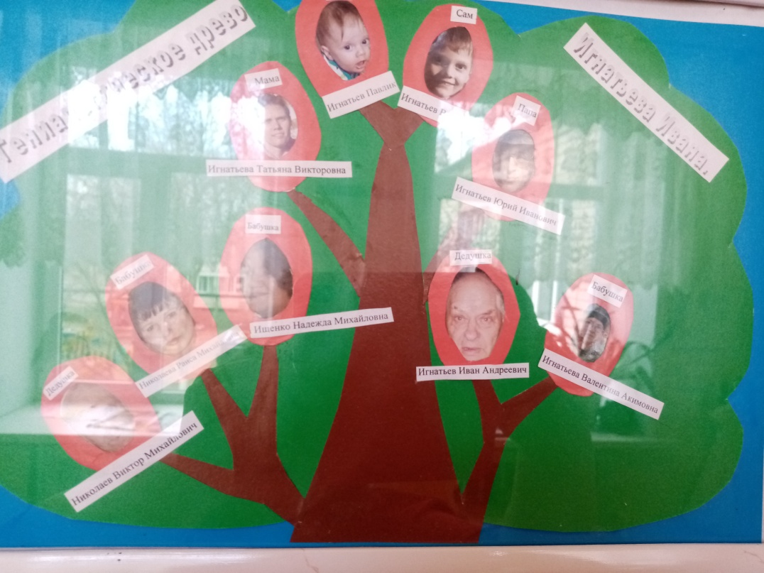

Slide 70
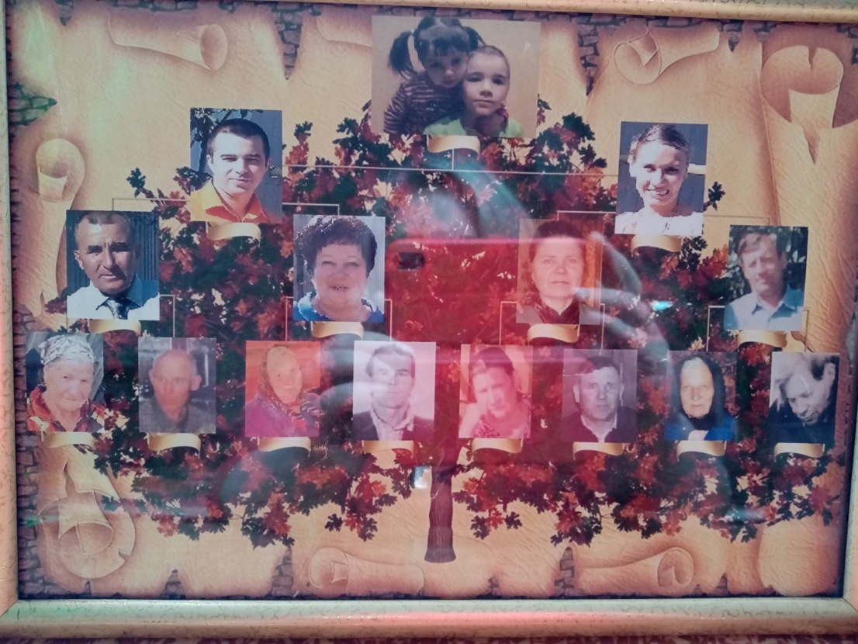

Slide 71
Ярмарка талантов «У мамы руки золотые»

Slide 76
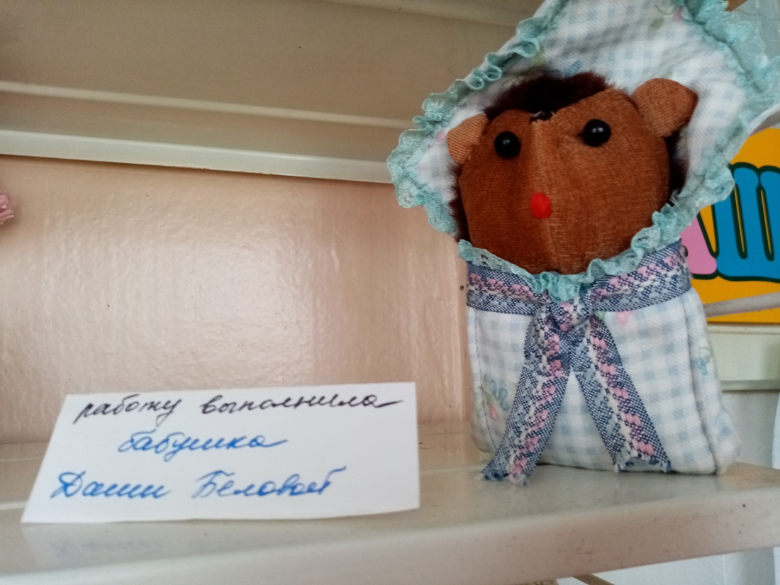

Slide 78
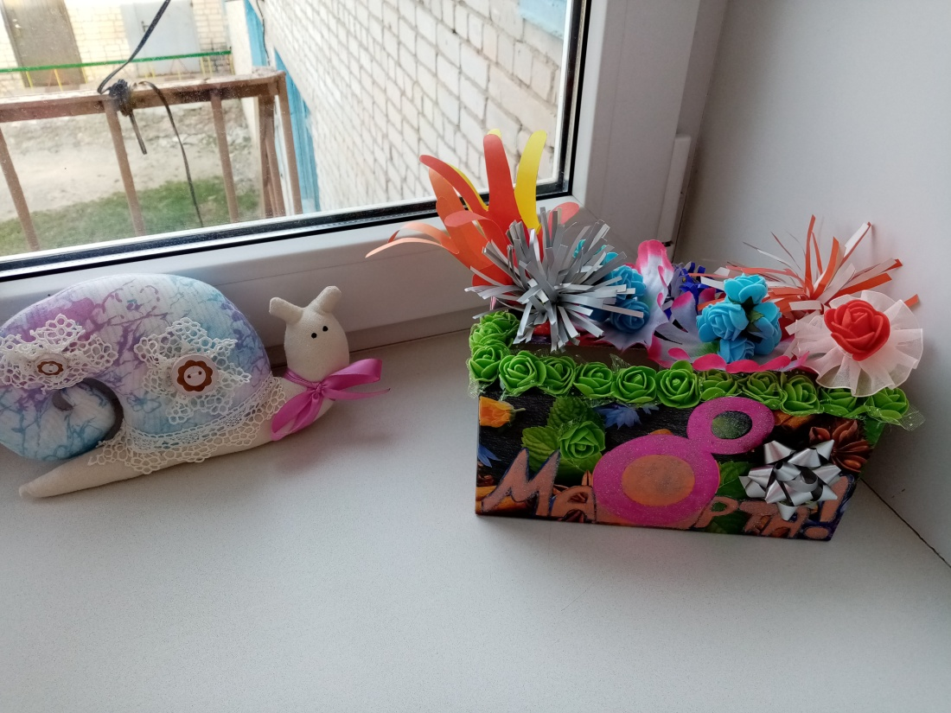

Slide 80
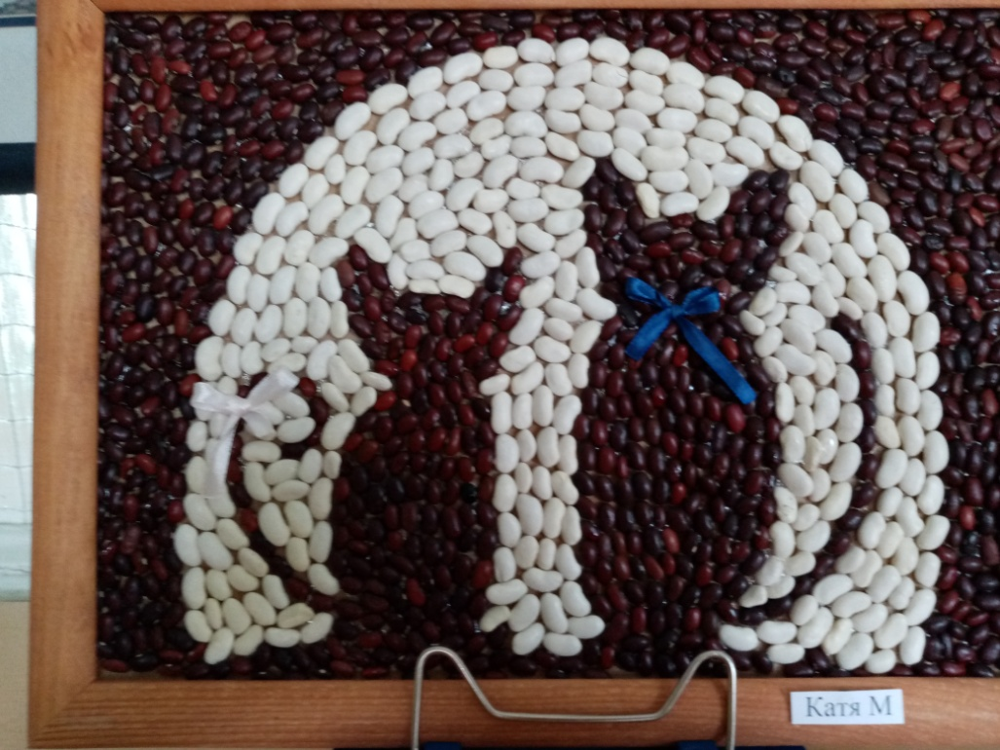

Slide 84
Очный конкурс профессионального мастерства «Конкурс дидактических игр и методических пособий»

Slide 85
Выступление академика РАН Ушаковой Оксаны Семеновны

Slide 86
Районный этап конкурса «Педагогический дебют»

